Slide 1

COVID сертифікати
Підготувала Пінчук ПІ-44

Slide 2
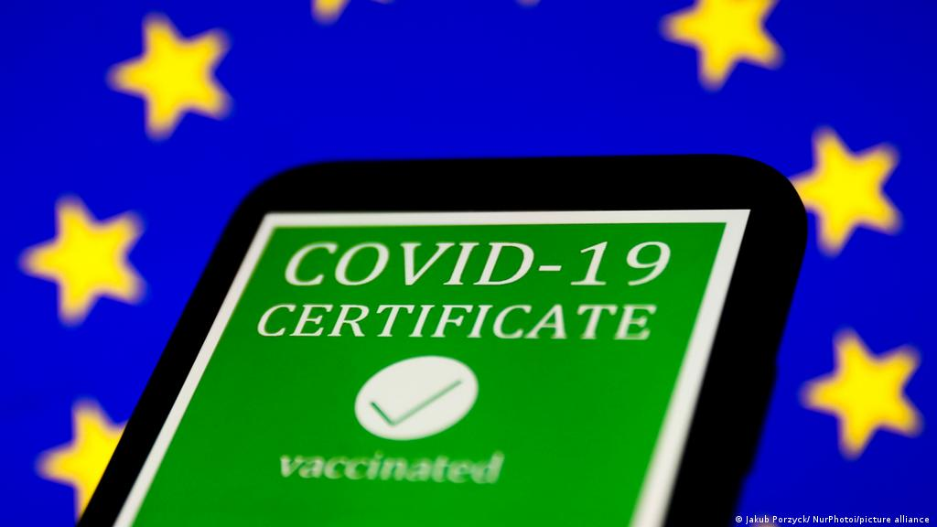

COVID-сертифікати-що це?
Згідно «Порядку формування та використання сертифіката, що підтверджує вакцинацію від гострої респіраторної хвороби COVID-19…», затвердженого постановою КМУ від 29.06.2021 №667:
COVID-сертифікат - документ в електронній формі, що підтверджує вакцинацію від COVID-19, негативний результат тестування методом полімеразної ланцюгової реакції або одужання особи від зазначеної хвороби, який формується та видається уповноваженою установою держави, містить персональні, зокрема медичні, дані власника і передбачає можливість автоматизованої перевірки чинності документа та його належності власникові;
_______________________________________________________________________________

Slide 3
Умови видачі
Це документ, який будуть видавати за однієї з трьох умов:
Якщо ви отримали дві дози вакцини проти COVID-19 (термін дії захисту становитиме 180 днів для отримання довідки, визначеної країною формату);
Якщо у вас є негативний ПЛР-тест (термін дії — 72 години з моменту взяття зразка);
Якщо ви перехворіли на COVID-19 і ці дані внесені до електронної системи охорони здоров’я до сайту eZdorovya (термін дії — 180 днів із моменту отримання лабораторного підтвердження).
________________________________

Slide 4
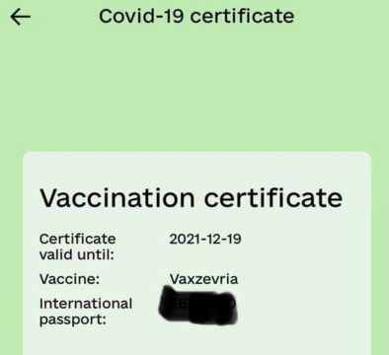
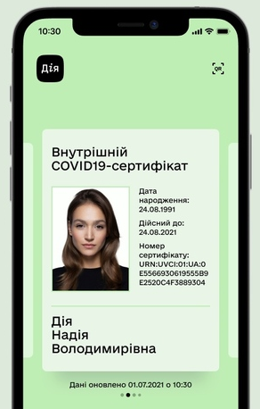
Одразу 2 сертифікати
У додатку "Дія" генеруватиметься не один, а два ковід-сертифікати. Як повідомив міністр цифрової трансформації Михайло Федоров, один - міжнародний, для подорожей за кордон. Він міститиме більше медичної інформації.
Інший сертифікат - внутрішній. Тут менше медичної інформації та є фото користувача. Його за потреби можна буде використовувати всередині країни у випадку посилення епідемічних обмежень.
__________________________________________________________________________________

Slide 5
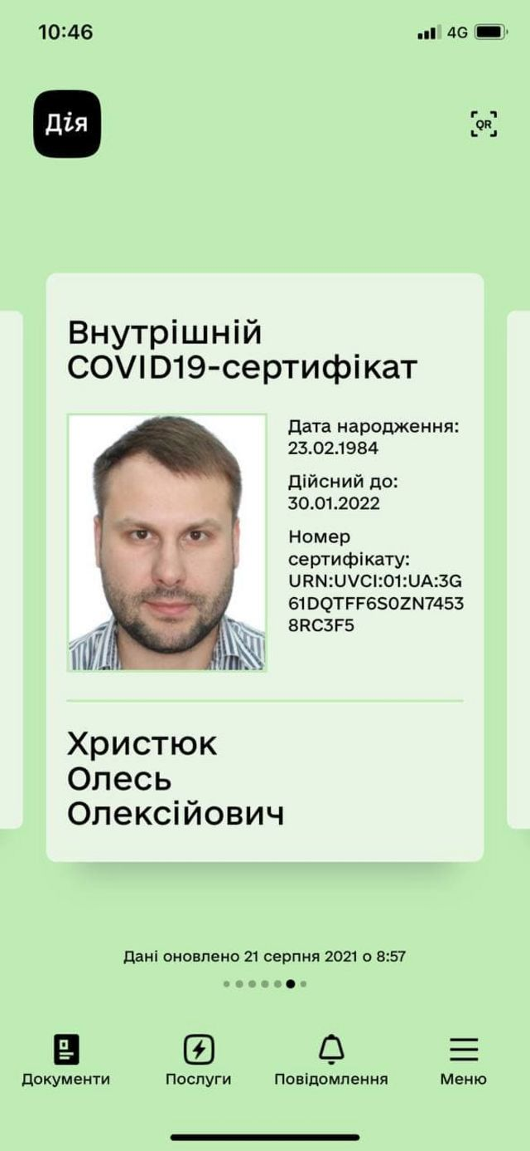
Структура внутрішнього сертифікату
Внутрішній сертифікат має менше інформації, призначений для використання в межах країни при можливих посиленнях карантинних обмежень. Власники ковід сертифікатів зможуть відвідувати спортзали, басейни чи піти на концерт (остаточні правила визначатиме уряд).
Структура:
Ім'я;
Фото;
Унікальний номер сертифікату.

Slide 6
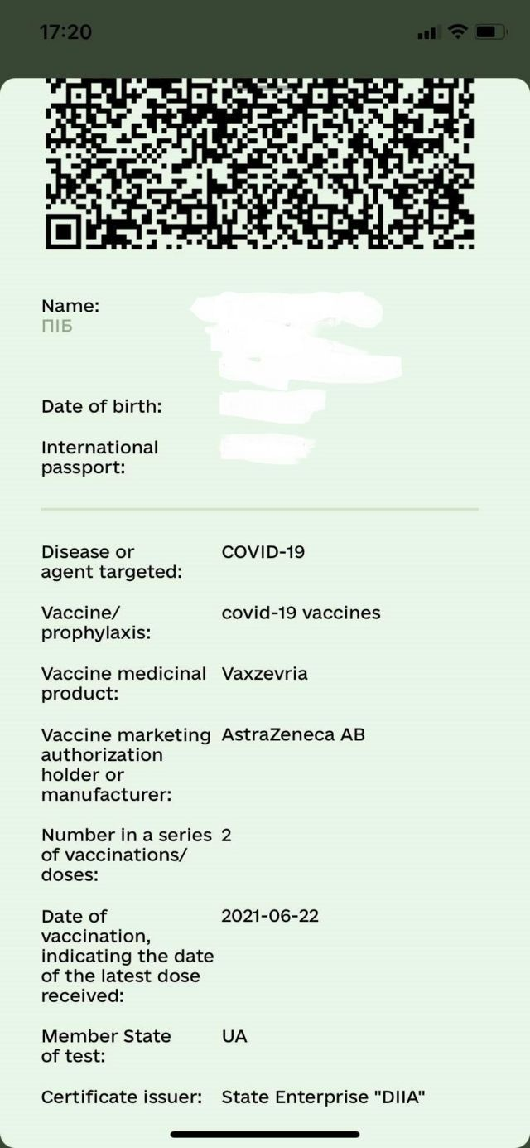
Структура Зовнішнього сертифікату
У документі міститимуться дані:
Про ім’я та прізвище власника або власниці;
Дата народження ;
Серія та номер закордонного паспорта;
Захворювання/збудник;
Вакцина;
Лікарський засіб у вакцині;
Власник/виробник;
Кількість щеплень;
Дата вакцинації із датою останнього щеплення;
Країна;
Видавець сертифіката.

Slide 7
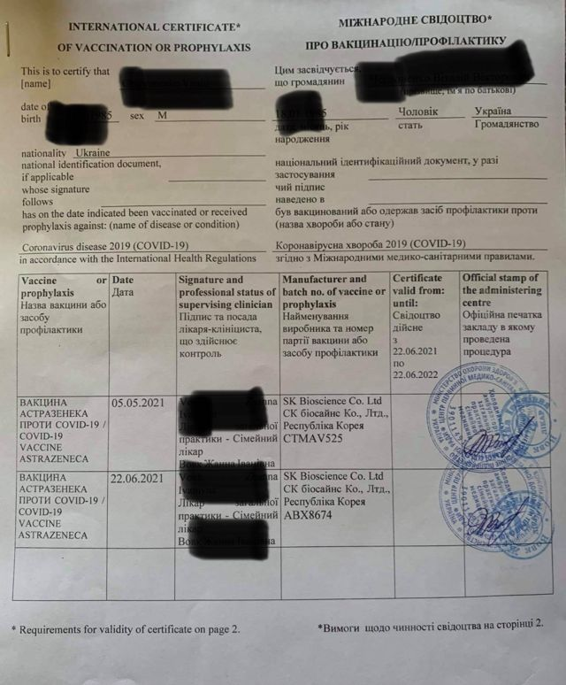
Паперове свідоцтво про вакцинацію – той самий електронний сертифікат?
Електронний ковід-сертифікат та паперовий, який кілька місяців вже виписують українські сімейні лікарі - це різні речі.
Паперове свідоцтво про вакцинацію (документ на жовтому чи білому папері з "мокрими печатками") - поки що єдиний офіційний документ про щеплення, який видавали в Україні до появи цифрових сертифікатів. Його назва - Міжнародне свідоцтво про вакцинацію.
Паперовий сертифікат з мокрими печатками - це документ, хоча на рівні ЄС його офіційно не визнають. Попри те, що низка країн і ухвалили рішення приймати його як підтвердження вакцинації - Угорщина, Туреччина, Болгарія, Іспанія.

Slide 8
Різниця
_________
Міжнародне свідоцтво про вакцинацію:
існує лише в паперовому вигляді;
засвідчує наявність у людини двох доз вакцини проти COVID-19;
можна отримати в центрах щеплення або у сімейного лікаря;
дійсне під час перетину кордону з тими країнами, які визнали це свідоцтво.
«Ковідний сертифікат» (або «ковідний паспорт»):
видаватиметься в електронному і паперовому варіантах
Електронний матиме QR-код;
міститиме більш повну інформацію про пацієнта: яку вакцину отримав під час щеплення, які результати ПЛР-тестів, чи хворів на коронавірус - буде розроблений у двох варіантах – для внутрішнього використання в Україні і для виїзду за кордон.
________________________________________

Slide 9
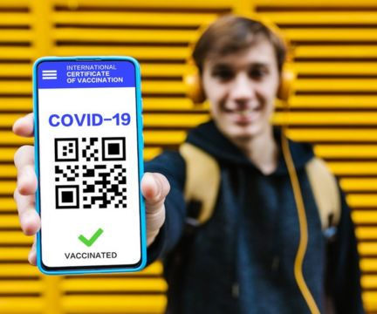
Хто має право отримати ковід сертифікат?
Зараз COVID-сертифікат можуть отримати тільки ті українці, які пройшли повний курс вакцинації.
Порядок отримання сетрифікату:
Зайти в розділ послуги і натиснути "COVID-сертифікат".
Після натиснення надати згоду НСЗУ на обробку персональних даних про вакцинацію, поставивши прапорець.
Завірити згоду цифровим «Дія. Підписом» (хоча це називається підпис, але насправді потрібно просканувати обличчя за допомогою камери для звірки з фото, що зберігається в демографічному реєстрі. – Ред.), який можна створити одразу ж.
Натиснути «Отримати сертифікат».
Перевірити дійсність можна буде за QR-кодом.

Slide 10
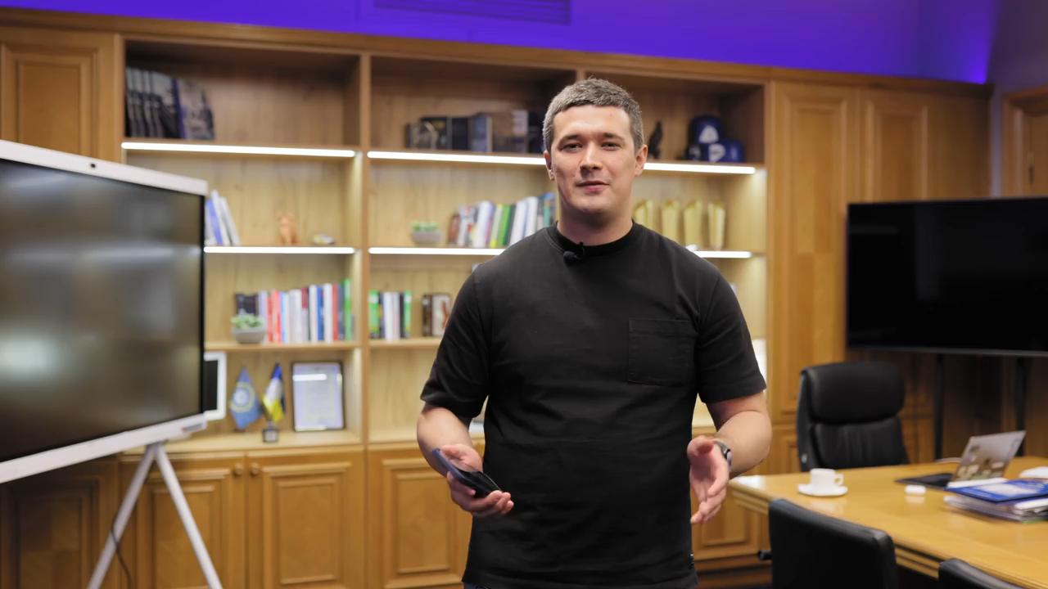
_________________________________________________________________________________
________
_________________________________________________________________________________

Slide 11
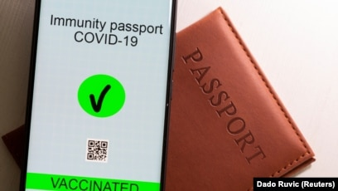
Для чого потрібні сертифікати?
COVID-сертифікат показуватиме, що його власник чи власниця не є носієм коронавірусу, а отже, має право подорожувати за кордон без обмежень.
COVID-сертифікати можуть бути підставою для звільнення від дотримання певних карантинних обмежень. Якщо, приміром, в одній країні повністю вакциновані люди можуть не дотримуватися комендантської години, то й українці з COVID-сертифікатом, які приїхали в цю країну, так само можуть цього не робити
Загальні рекомендації ЄС полягають у тому, що підставою для в’їзду може бути щеплення лише затвердженими в Євросоюзі препаратами. А таких чотири — компаній Pfizer/BioNTech, AstraZeneca (вироблена в ЄС), Moderna та Johnson & Johnson.

Slide 12
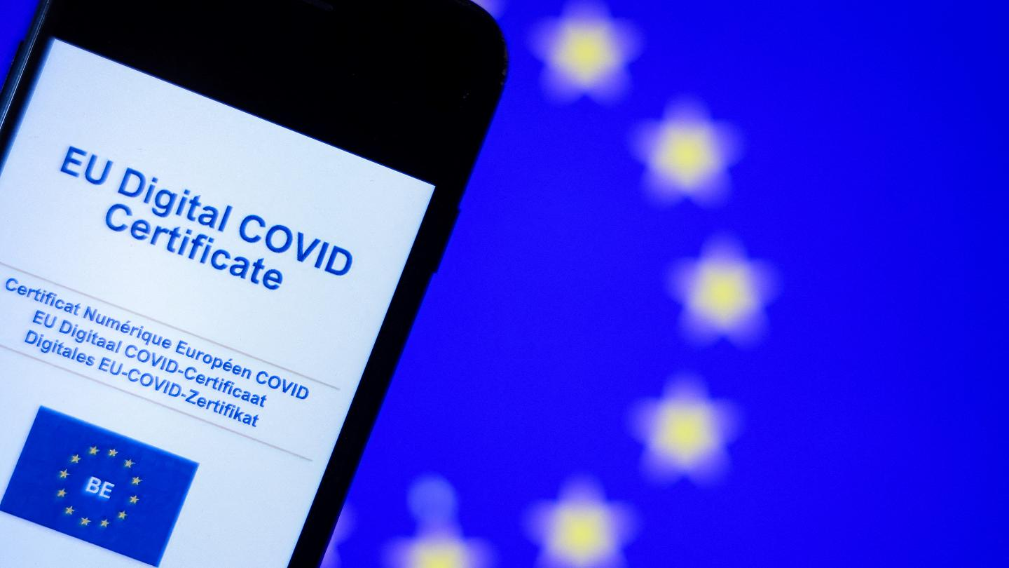
Сертифікати працюють, вже можна їхати у подорож?
Спершу їх має перевірити Єврокомісія і ухвалити рішення про визнання. Україна підпише угоди з країнами про визнання сертифікатів.
Далі Україна має приєднатися до шлюзу EUDCC - системи, яка дозволяє перевіряти справжність сертифікатів та цифрових підписів.
Але разом з тим низка європейських країн почали визнавати національні сертифікати про вакцинацію третіх країн, не з ЄС, й поступово відкривають свої кордони.
Рада ЄС ухвалила рекомендації, за якими країни ЄС мають пускати туристів. Документ рекомендує країнам Євросоюзу дозволити в'їзд туристам, які щонайменше за два тижні до поїздки повністю щепилися однією з дозволених у ЄС вакцин, і рекомендувала включити у список "прийнятних" вакцин усі препарати, які затвердила ВООЗ.
Європейський Союз 20 серпня офіційно визнав, що українські електронні ковід-сертифікати у застосунку "Дія" відповідають європейським.

Slide 13
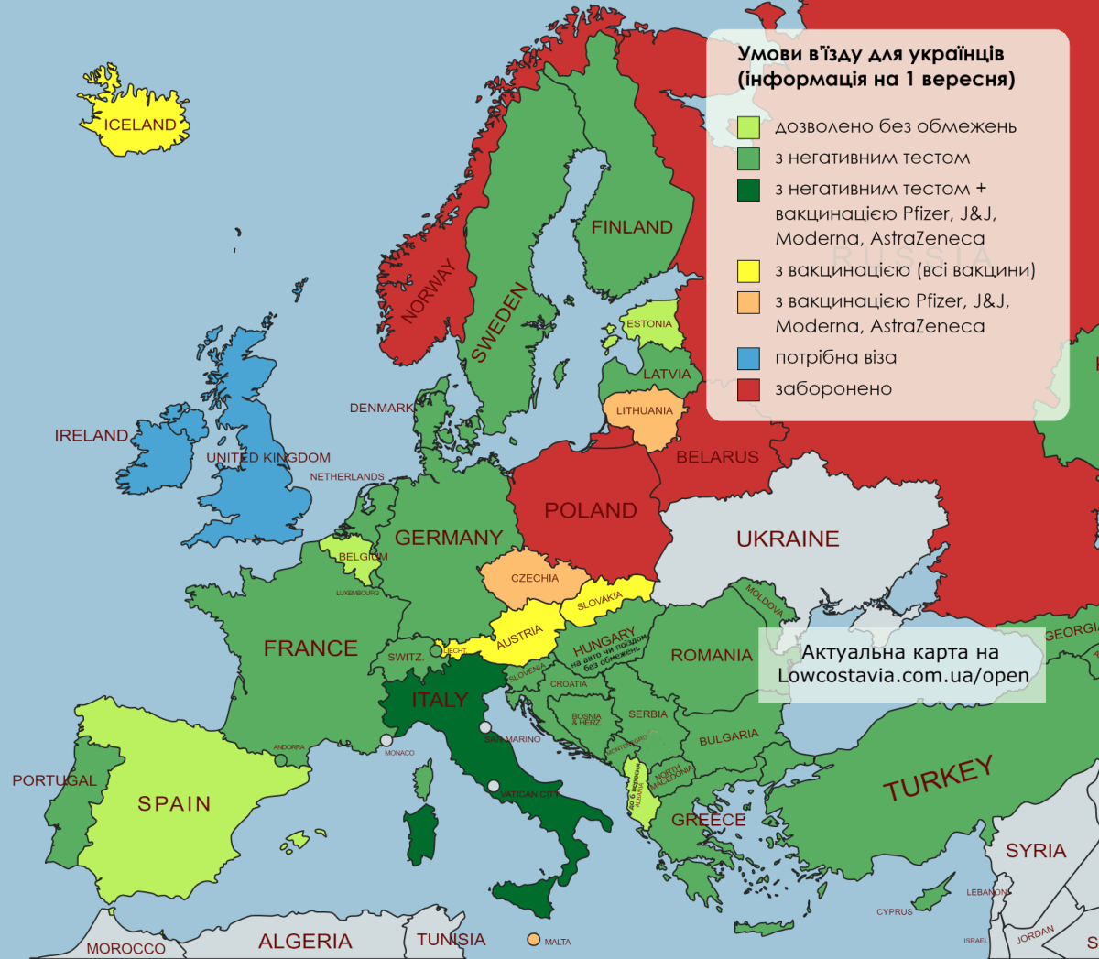
Які країни «відкриті» для Українців під час пандемії?

Slide 14
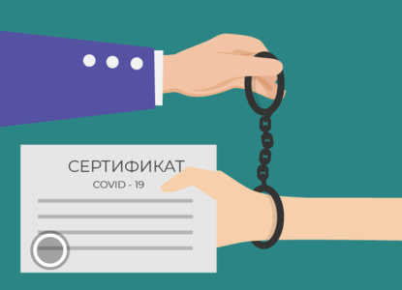
Ковід сертифікати-порушення прав людини?
Люди, які не хочуть принципово робити вакцинацію через свої релігійні погляди, через медичні противопоказання тощо.
До ризиків перешкоджання прав на пересування і ризиків дискримінації, такий винятковий підхід може мати й інші наслідки. Наприклад, порушувати право на приватне життя людини, свободу віросповідання, доступу до роботи, житла чи освіти
Також є проблема з підтвердженням вакцинаційних паспортів різних країн.

Slide 15

Висновок
1. Ковід-сертифікат - це цифровий документ, в якому має бути інформація про вакцинацію і з яким стануть можливі подорожі до ЄС.
2. Вам будуть видаватися одразу 2 сертифікати – для зовнішнього і внутрішнього застосування.
3. Діджиталізація процесу отримання ковід сертифікату однозначно позитивне рішення.
4. Кожного дня країни можуть змінювати правила доступу іноземців на свою територію, тому потрібно весь час перевіряти дану інформацію.
5. Будьте здорові, бережіть себе і своїх близьких!
ДЯКУЮ ЗА УВАГУ!
______________________________________________________________________________________
______________________________________________________________________________________

